Slide 1








Trường THCS CAO BÁ QUÁT
CHÀO MỪNG CÁC EM
ĐẾN VỚI TIẾT HỌC
LỚP 7A2
Giáo viên: Hoàng Thùy Dương

Slide 2




Em đã biết những điều gì về tam giác?

Slide 3
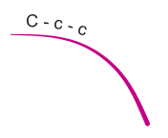
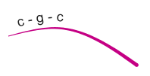

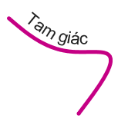
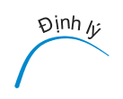
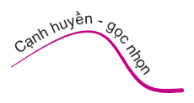


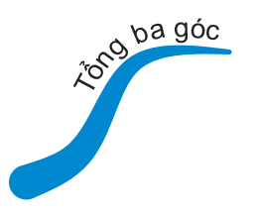


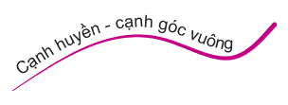
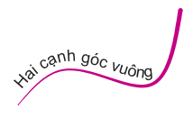
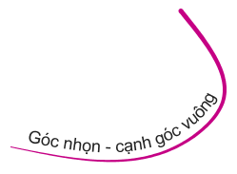
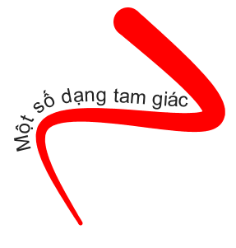



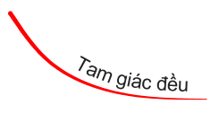

Slide 4

TIẾT 60
BẤT PHƯƠNG TRÌNH MỘT ẨN
Tiết 16:
TỔNG BA GÓC CỦA
TAM GIÁC

Slide 5
THỰC HÀNH
Nhóm 1 + Nhóm 2:
+ Dùng thước đo góc đo số đo của ba góc trong các tam giác đã được chuẩn bị.
+ Đo đạc các góc và tính tổng số đo ba góc đo được của mỗi tam giác.
+ Nêu nhận xét kết quả thu được và dự đoán về tổng số đo 3 góc của tam giác?
Nhóm 3 + Nhóm 4:
+ Chuẩn bị một số tam giác bằng bìa.
+ Dùng kéo cắt tấm bìa hình tam giác đã chuẩn bị. Cắt rời góc B và góc C, rồi đặt nó kề với góc A.
+ Nêu nhận xét kết quả thu được và dự đoán về tổng số đo 3 góc của tam giác
+ Vẽ các tam giác trên phần mềm GSP .
+ Di chuyển vị trí của một trong 3 điểm để tạo ra các góc khác nhau, kiểm chứng tổng số đo 3 góc trong mỗi trường hợp di chuyển.
+ Nêu nhận xét kết quả thu được và dự đoán về tổng số đo 3 góc của tam giác?

Slide 6
1. Tổng ba góc của một tam giác:
a, Định lý:
Tổng ba góc của một tam giác bằng 180⁰
GT
Δ ABC
KL
A + B + C = 180⁰

Slide 7
Bài tập: Các khẳng định sau đúng hay sai?
Mọi tam giác đều có tổng số đo các góc bằng 180⁰ .
Hai tam giác khác nhau về kích thước thì tổng ba góc của chúng cũng khác nhau.
Hai tam giác có thể khác nhau về kích thước và hình dạng nhưng tổng ba góc của tam giác này luôn bằng tổng ba góc của tam giác kia
Đ
1
S
2
3
Đ

Slide 8


Tổng ba góc của một tam giác
A
180⁰
B
C
?
A + B + C =

Slide 9

b, Chứng minh định lý:
x
1
2
y
GT
Δ ABC
1
2
3
4
5
6
7
8
9
10
KL
A + B + C = 180⁰
A₁ + BAC + A₂ = 180⁰
Chứng minh:
Qua A kẻ đường thẳng xy // BC
Vì: xy // BC
A₁ = B
A₂ = C
Suy ra A₁ = B ( 2 góc so le trong ) (1)
và A₂ = C ( 2 góc so le trong ) (2)
xy // BC
xy // BC
Từ (1) và (2) suy ra:
Qua A kẻ đường thẳng xy // BC
BAC + B + C =
BAC + A₁ + A₂ = 180⁰

Slide 10
c, Áp dụng:
Bài 1: Tìm số đo x của các hình vẽ:
1
2
Hình 1
Hình 2
Hình 3

Slide 11


Slide 12
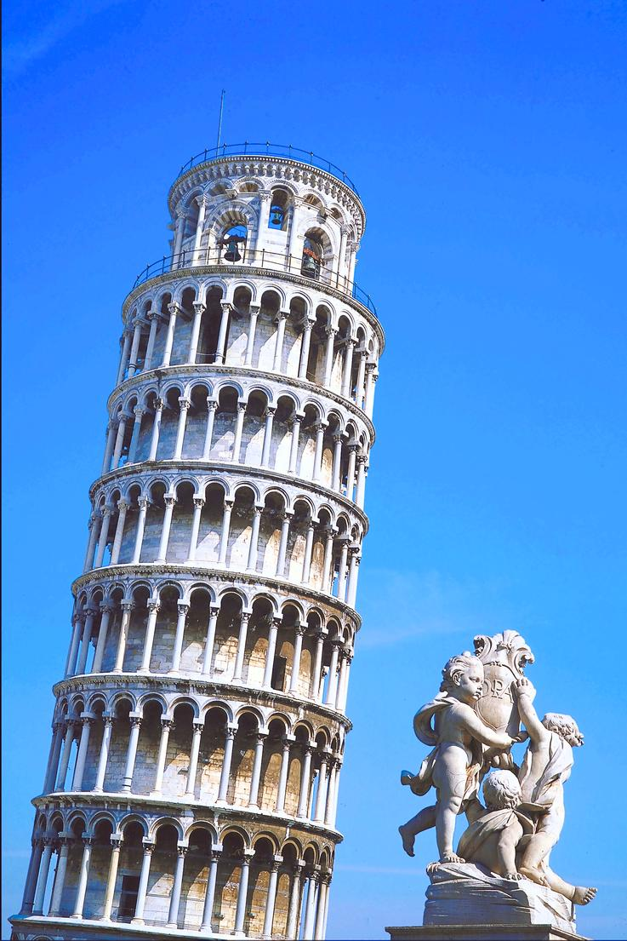
Đố: Tháp Pi-da ở Itali nghiêng 5⁰ so với phương thẳng đứng.
Tính số đo góc ABC trên hình vẽ.
Xét Δ ABC ta có:
A
A + ABC + C = 180⁰
5⁰
(Tổng ba góc của tam giác)
5⁰ + ABC + 90⁰ = 180⁰
ABC = 180⁰ - 5⁰ - 90⁰
ABC = 85⁰
B
C

Slide 13
Bạn có biết nhà toán học đã chứng minh định lý tổng ba góc trong tam giác là ai không?

Slide 14
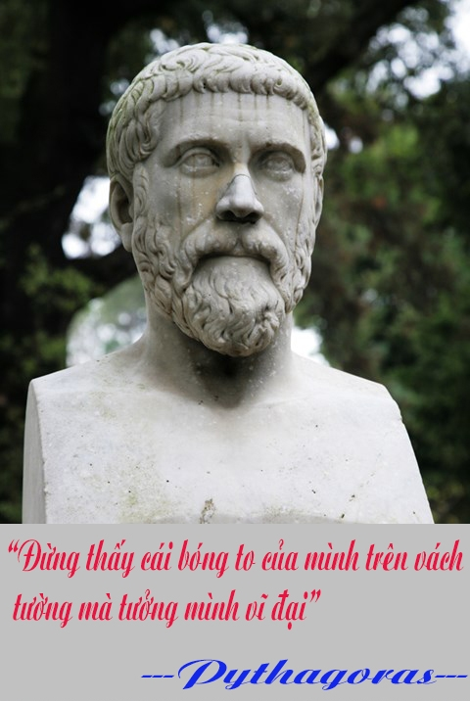
Pythagoras (Pi-ta-go) - người Hy Lạp, ông được biết đến là nhà toán học vĩ đại đầu tiên của nhân loại và là người sáng lập ra phong trào tín ngưỡng có tên học thuyết Pythagoras.
Ông nổi tiếng với định lý toán học trong lượng giác (định luật Pi-ta-go) mang tên của mình. Ngoài ra ông còn là "cha đẻ của số học". Sinh thời, Pi-ta-go giành cả cuộc đời để nghiên cứu và phát triển ngành toán học. Ông và học trò luôn tin rằng mọi sự vật đều liên quan đến toán học, mọi sự việc đều có thể tiên đoán trước qua các chu kỳ.
Không chỉ để lại cho thế hệ sau phát minh về toán học, những câu nói triết lý về cuộc sống của Pythagoras cũng khiến người đời phải nể phục.
Py – ta – go
(khoảng 570 – 500 trước Công nguyên)

Slide 15
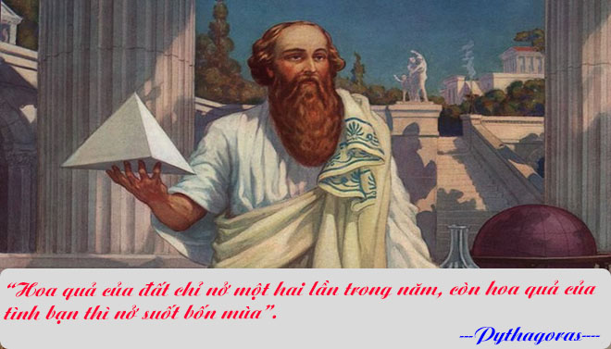

Slide 16

4)Hướng dẫn về nhà
+ Tìm tổng số đo các góc trong hình tứ giác, lục giác, hình ngôi sao.
+ Học thuộc định lý tổng 3 góc trong tam giác
+ BTVN: 2 (SGK) và 1, 2, 9 (SBT)
+ Đọc trước mục 2, mục 3 (SGK-107).

Slide 17




CÁM ƠN !

